Slide 1

Innovation et Marketing
Le Diagnostic
Référence document : DSE/UNIVMLV/1212/A Propriété : Erwan LE FUR Consultant
Document à usage interne – Ne pas diffuser

Slide 2

Objectifs du Cours
Connaître les outils permettant de réaliser un diagnostic complet de l’entreprise
Savoir appliquer ces outils
Connaître l’intérêt et les limites de ces outils
DSE/UNIVMLV Erwan LE FUR Consultant Page <number>

Slide 3
Plan du Cours
Métier de l’entreprise
Analyse externe
Analyse interne
Analyse SWOT
Matrice BCG
DSE/UNIVMLV Erwan LE FUR Consultant Page <number>

Slide 4
Métier de l’entreprise
DSE/UNIVMLV Erwan LE FUR Consultant Page <number>

Slide 5
Métier de l’entreprise
La définition
Les variables du métier
Les DAS
DSE/UNIVMLV Erwan LE FUR Consultant Page <number>

Slide 6
La définition
Métier de l’entreprise
Le métier recouvre l’idée de savoir faire maîtrisé ou d’un ensemble de ressources (« système d’offre ») que l’entreprise peut mobiliser pour réaliser un produit (ou un service).
Ce système de ressources comprend les actifs détenus par l’entreprise au sens comptable mais aussi les compétences.
DSE/UNIVMLV Erwan LE FUR Consultant Page <number>

Slide 7
La définition
Métier de l’entreprise
La notion de métier n’intègre pas seulement un « savoir-faire technique» mais ce sont aussi les compétences des salariés qui sont mises en œuvre pour l’organiser.
ENT/UNIVMLV Erwan LE FUR Consultant Page <number>

Slide 8
Les variables du métier
Métier de l’entreprise
Identité
Mission
Savoir-faire
DSE/UNIVMLV Erwan LE FUR Consultant Page <number>

Slide 9
L’analyse
Métier de l’entreprise
L’analyse des métiers permet :
d’avoir une idée de la taille globale de votre secteur et évaluer son évolution (croissance, déclin…) et imaginer l’intérêt d’une diversification
d’avoir une idée claire de son environnement concurrentiel et ne pas se tromper d’adversaire.
de réaliser les complémentarités qui s’exercent dans un secteur
d’élaborer un premier scénario de mouvements des acteurs, mais aussi imaginer (avant l’organisation de l’activité par DAS) les partenariats, les fusions et autres alliances intéressantes à mettre en place
DSE/UNIVMLV Erwan LE FUR Consultant Page <number>

Slide 10
Diagnostic externe
DSE/UNIVMLV Erwan LE FUR Consultant Page <number>

Slide 11
Diagnostic externe
L’analyse quantitative
L’analyse qualitative
DSE/UNIVMLV Erwan LE FUR Consultant Page <number>

Slide 12
L’analyse quantitative
Diagnostic externe
Il s’agit de rechercher les chiffres clés du marché:
Marché global
Parts de marché des différents acteurs
Part de marché de l’entreprise
DSE/UNIVMLV Erwan LE FUR Consultant Page <number>

Slide 13
L’analyse quantitative
Diagnostic externe
Sur un marché existant :
Recherche documentaire
Analyse dynamique (court terme : évolution conjoncturelle / moyen voire long terme : évolution structurelle)
DSE/UNIVMLV Erwan LE FUR Consultant Page <number>

Slide 14
L’analyse quantitative
Diagnostic externe
Sur un marché neuf :
Recherche par enquête
Intentions d’achats
Image prix
Evaluation du potentiel marché :
(Nbre personne de la cible) x (% d’intention d’achat) x (prix théorique)
Affiner en fonction de l’intervalle de confiance
DSE/UNIVMLV Erwan LE FUR Consultant Page <number>

Slide 15
L’analyse qualitative
Diagnostic externe
L’analyse environnementale PESTEL
Il répartit les influences environnementales en six grandes
catégories:
Politiques
Économiques
Sociologiques
Technologiques
Écologiques
Légales
DSE/UNIVMLV Erwan LE FUR Consultant Page <number>

Slide 16
L’analyse qualitative
Diagnostic externe
L’analyse environnementale PESTEL
POLITIQUE
Stabilité gouvernementale
Politique fiscale
Commerce extérieur
Protection sociale
LEGAL
Lois sur les monopoles
Droit du travail
Législation sur la santé
Normes de sécurité
ECONOMIQUE
Cycles économiques
Evolution du PIB
Taux d’intérêt
Politique monétaire
Inflation
Chômage
Revenu disponible
Marché
ECOLOGIE
Lois sur la protection de l’environnement
Retraitement des déchets
Consommation d’énergie
SOCIOCULTUREL
Démographie
Distribution des revenus
Mobilité sociale
Changements de mode de vie
Attitude par rapport au loisir et au travail
Consumérisme
Niveau d’éducation
TECHNOLOGIQUE
Dépenses publiques de R&D
Investissements privés et publics sur la technologie
Nouvelles découvertes, nouveaux développements
Vitesse de transferts technologiques
Taux d’obsolescence
DSE/UNIVMLV Erwan LE FUR Consultant Page <number>

Slide 17
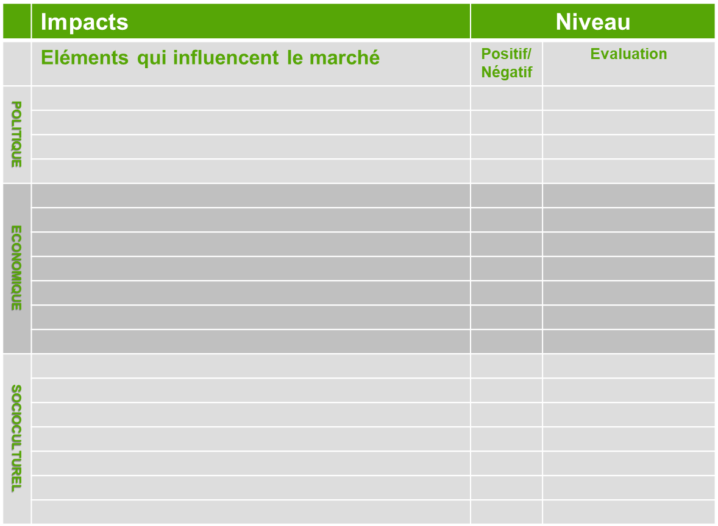
L’analyse qualitative
Diagnostic externe
DSE/UNIVMLV Erwan LE FUR Consultant Page <number>

Slide 18
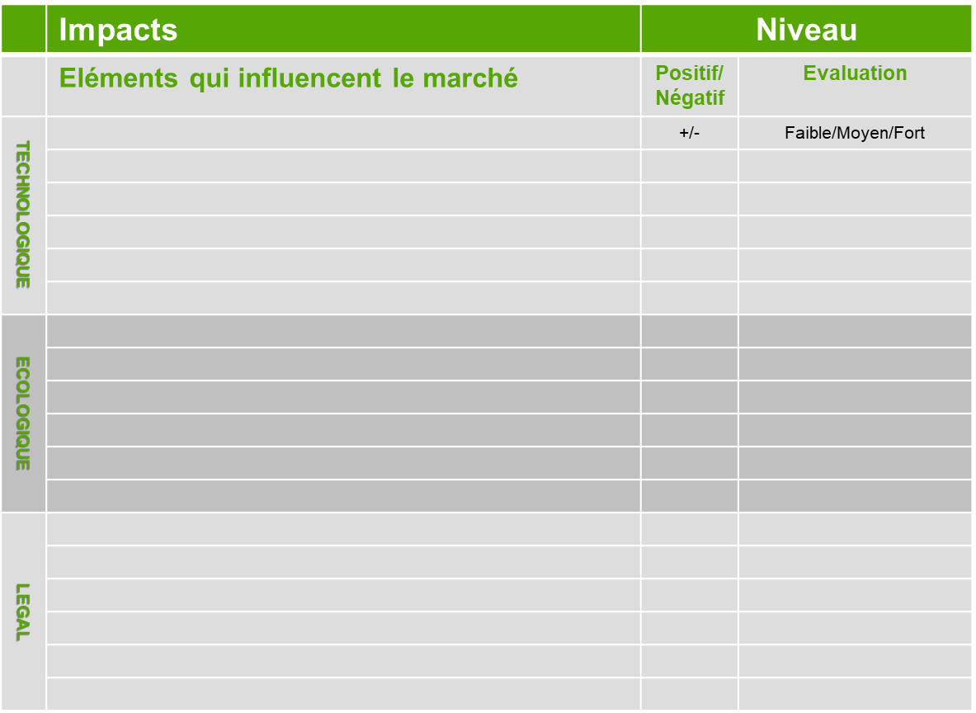
L’analyse qualitative
Diagnostic externe
DSE/UNIVMLV Erwan LE FUR Consultant Page <number>

Slide 19
L’analyse qualitative
Diagnostic externe
L’analyse environnementale PESTEL
Le PESTEL doit servir de liste de contrôle. Peu importe où on classe une influence environnementale du moment qu’on ne l’oublie pas.
Chaque fois qu’un des facteurs évolue, l’environnement concurrentiel est modifié. Le PESTEL sert donc de base pour identifier les tendances structurelles
Le PESTEL sert à prévoir l’impact futur des forces environnementales.
DSE/UNIVMLV Erwan LE FUR Consultant Page <number>

Slide 20
L’analyse qualitative
Diagnostic externe
Les cinq forces de Porter
Le modèle des cinq forces de Porter a été élaboré par le
professeur de stratégie Michael Porter en 1979.
Il synthétise les facteurs influant sur la performance d'une entreprise par cinq forces :
le pouvoir de négociation des clients ;
la menace d'entrants potentiels ;
le pouvoir de négociation des fournisseurs ;
la menace des produits de substitution ;
l'intensité de la concurrence intrasectorielle.
DSE/UNIVMLV Erwan LE FUR Consultant Page <number>

Slide 21
L’analyse qualitative
Diagnostic externe
Les cinq forces de Porter
Le poids de ces cinq forces permet de déterminer la capacité des firmes en présence à dégager un profit.
Si toutes les forces sont élevées, le profit possible sera limité.
A l'inverse, si les forces sont faibles, il est théoriquement possible de dégager un profit important.
Le point essentiel consiste donc à hiérarchiser ces forces de manière à déterminer quels sont les facteurs clés de succès dans l'industrie, c'est-à-dire les éléments stratégiques qu'il convient de maîtriser pour obtenir un avantage concurrentiel.
DSE/UNIVMLV Erwan LE FUR Consultant Page <number>

Slide 22
L’analyse qualitative
Diagnostic externe
Les cinq forces de Porter
Produits de substitution
Pouvoir de négociation des fournisseurs
Pouvoir de négociation des clients
Concurrence Intra-sectorielle
Menaces de nouveaux entrants
Rôle de l’Etat
DSE/UNIVMLV Erwan LE FUR Consultant Page <number>

Slide 23
L’analyse qualitative
Diagnostic externe
Le Pouvoir de Négociation des Clients
La principale influence des clients sur un marché se manifeste à travers leur capacité à négocier. Leur influence sur le prix et les conditions de vente (termes de paiement, services associés) détermine la rentabilité du marché.
Le niveau de concentration des clients leur accorde plus ou moins de pouvoir ; des clients peu nombreux faisant face à des producteurs multiples ont de plus grandes possibilités de négociation (ex : la grande distribution).
Le pouvoir des clients est d'autant plus grand que les produits sont standardisés ou qu'il existe des produits de substitution facilement disponibles (coût de changement de fournisseur bas).
DSE/UNIVMLV Erwan LE FUR Consultant Page <number>

Slide 24
L’analyse qualitative
Diagnostic externe
Le Pouvoir de Négociation des Clients
Le pouvoir des clients est fort lorsque:
ils sont concentrés
les fournisseurs sont nombreux et dispersés
il existe des sources d'approvisionnement de substitution
le coût de transfert est faible et prévisible (lorsque le client change de fournisseur)
il existe une menace d'intégration vers l'amont de la part des clients.
DSE/UNIVMLV Erwan LE FUR Consultant Page <number>

Slide 25
L’analyse qualitative
Diagnostic externe
Le Pouvoir de Négociation des Fournisseurs
La capacité des fournisseurs à imposer leurs conditions à un marché (en termes de coût ou de qualité) impacte directement inversement proportionnelle à celles des clients.
Un faible nombre de fournisseurs, une marque forte, des produits très différenciés sont autant de facteurs qui accroissent le coût de changement de fournisseur et donc le pouvoir de ceux-ci.
DSE/UNIVMLV Erwan LE FUR Consultant Page <number>

Slide 26
L’analyse qualitative
Diagnostic externe
La Menace des Produits de Substitution
Les produits de substitution ne font pas partie du marché, mais représentent une alternative à l'offre. Il peut s'agir de produits différents répondant à un même besoin (ex : téléchargement MP3 / Disque compacts), soit de produits influant sur la demande (véhicules électriques / carburants fossiles).
Les produits de substitution sont caractérisés par une élasticité croisée qui est positive. Dans les faits, l'augmentation du prix d'un bien provoque en conséquence l'augmentation de la quantité vendue de l'autre.
DSE/UNIVMLV Erwan LE FUR Consultant Page <number>

Slide 27
L’analyse qualitative
Diagnostic externe
L’Intensité de la Concurrence Intra-Sectorielle
Les concurrents luttent au sein de l'industrie pour accroître ou simplement maintenir leur position. Il existe entre les firmes des rapports de forces plus ou moins intenses, en fonction du caractère stratégique du secteur, de l’attrait du marché, de ses perspectives de développement, de l’existence de barrières à l’entrée et à la sortie, du nombre, de la taille et de la diversité des concurrents, de l’importance des frais fixes, de la possibilité de réaliser des économies d’échelle, du caractère banal ou périssable des produits, etc.
DSE/UNIVMLV Erwan LE FUR Consultant Page <number>

Slide 28
L’analyse qualitative
Diagnostic externe
La Menace d’Entrants Potentiels
La venue de nouveaux concurrents est influencée par les barrières à l’entrée, les investissements initiaux nécessaires, les tickets d’entrée, les brevets déjà en places, les normes, les mesures protectionnistes, l’image de l’industrie et des entreprises déjà établies, les barrières culturelles, les standards techniques, etc. Tous ces moyens rendent l’entrée plus difficile pour une nouvelle firme. Comportement des acteurs dans le secteur.
DSE/UNIVMLV Erwan LE FUR Consultant Page <number>

Slide 29
L’analyse qualitative
Diagnostic externe
Le Rôle de l’État
Bien que les pouvoirs publics (État, Commission Européenne, collectivités locales, etc.) ne figurent pas explicitement dans le modèle proposé par M. Porter, son influence est prise en compte et peut affecter chacune des cinq forces. La politique et la législation mises en œuvre conditionnent en effet la manière dont chacune des forces s'exerce sur le marché. Par exemple, l'entrée sur le marché peut être soumise à un agrément ou à l'inverse être l'objet de subventions.
DSE/UNIVMLV Erwan LE FUR Consultant Page <number>

Slide 30
L’analyse qualitative
Diagnostic externe
Les cinq forces de Porter
L'objectif de ce modèle est d'identifier les facteurs clés de succès de l'environnement, c'est-à-dire les éléments stratégiques qu'il convient de maîtriser afin d'obtenir un avantage concurrentiel.
Pour cela, il est nécessaire de hiérarchiser les 5 (+1) forces, afin de déterminer quelles actions stratégiques doivent être menées en priorité.
DSE/UNIVMLV Erwan LE FUR Consultant Page <number>

Slide 31
Diagnostic interne
DSE/UNIVMLV Erwan LE FUR Consultant Page <number>

Slide 32
Diagnostic interne
L’analyse quantitative
L’analyse qualitative
DSE/UNIVMLV Erwan LE FUR Consultant Page <number>

Slide 33
L’analyse quantitative
Diagnostic interne
Analyse financière
Analyse du bilan
Analyse du compte de résultats
Soldes intermédiaires de gestion
DSE/UNIVMLV Erwan LE FUR Consultant Page <number>

Slide 34
L’analyse quantitative
Diagnostic interne
Analyse du bilan
Actif | Passif
Ce que l’entreprise possède | Les ressources de l’entreprises
DSE/UNIVMLV Erwan LE FUR Consultant Page <number>

Slide 35
L’analyse quantitative
Diagnostic interne
Analyse du bilan
Actif | Passif
Actif immobilisé Immobilisations incorporelles Immobilisations corporelles Immobilisations financières | Capitaux propres Capital Réserves Résultat Provisions réglementées Provisions pour risques et charges
Actif circulant Stocks Créances clients Valeur mobilière de placement | Dettes Emprunt Dettes fournisseurs
Disponibilité (trésorerie) Charges constatées d'avance | Produits constatés d'avance
DSE/UNIVMLV Erwan LE FUR Consultant Page <number>

Slide 36
L’analyse quantitative
Diagnostic interne
Analyse du compte de résultats
Charges | Produits
Diminution du résultat | Augmentation du résultat
DSE/UNIVMLV Erwan LE FUR Consultant Page <number>

Slide 37
L’analyse quantitative
Diagnostic interne
Analyse du compte de résultats
Charges | Produit
Charges d’Exploitation | Produit d’Exploitation
Charges Financières | Produit Financier
Charges Exceptionnelles | Produit Exceptionnel
Normes françaises (Plan Comptable Général)
DSE/UNIVMLV Erwan LE FUR Consultant Page <number>

Slide 38
L’analyse quantitative
Diagnostic interne
Les soldes intermédiaires de gestion
Ventes de marchandises et de services
- Coût d'achat des marchandises vendues
= Marge commerciale
DSE/UNIVMLV Erwan LE FUR Consultant Page <number>

Slide 39
L’analyse quantitative
Diagnostic interne
Les soldes intermédiaires de gestion
Production vendue
+ Production immobilisée
+ ou - Production stockée
= Production de l'exercice
DSE/UNIVMLV Erwan LE FUR Consultant Page <number>

Slide 40
L’analyse quantitative
Diagnostic interne
Les soldes intermédiaires de gestion
Production de l'exercice
+Marge commerciale
-Consommations de l'exercice en provenance de tiers
= Valeur ajoutée (VA)
DSE/UNIVMLV Erwan LE FUR Consultant Page <number>

Slide 41
L’analyse quantitative
Diagnostic interne
Les soldes intermédiaires de gestion
Valeur Ajoutée
+ Subventions d'exploitation
- Charges du personnel (Salaires & cotisations sociales)
- Impôts, taxes et versements assimilés
= Excédent Brut d'Exploitation (EBE)
DSE/UNIVMLV Erwan LE FUR Consultant Page <number>

Slide 42
L’analyse quantitative
Diagnostic interne
Les soldes intermédiaires de gestion
Excédent Brut d’Exploitation
+ Autres produits d'exploitation
- Autres charges d'exploitation
+ Reprise sur amortissements et provisions d'exploitation
+ Transferts de charges d'exploitation
- Dotations aux amortissements et provisions d'exploitation
= Résultat d'exploitation
DSE/UNIVMLV Erwan LE FUR Consultant Page <number>

Slide 43
L’analyse quantitative
Diagnostic interne
Les soldes intermédiaires de gestion
Produits financiers
- Charges financières
= Résultat financier
DSE/UNIVMLV Erwan LE FUR Consultant Page <number>

Slide 44
Le Résultat Courant Avant Impôt
Diagnostic interne
Les soldes intermédiaires de gestion
Résultat d'exploitation
+ Résultat financier
= Résultat Courant Avant Impôt (RCAI)
DSE/UNIVMLV Erwan LE FUR Consultant Page <number>

Slide 45
Le Résultat Exceptionnel
Diagnostic interne
Les soldes intermédiaires de gestion
Produits exceptionnels
- Charges exceptionnelles
= Résultat exceptionnel
DSE/UNIVMLV Erwan LE FUR Consultant Page <number>

Slide 46
Le Résultat Net de l’Exercice
Diagnostic interne
Les soldes intermédiaires de gestion
Résultat Courant Avant Impôt
- Impôt sur les bénéfices (IS)
- Participation salariale
= Résultat net de l'Exercice
DSE/UNIVMLV Erwan LE FUR Consultant Page <number>

Slide 47
L’analyse quantitative
Diagnostic interne
Analyse commerciale
Nombre de clients
Structure de la clientèle (loi de Pareto)
CA par client / Marge brute par client
DSE/UNIVMLV Erwan LE FUR Consultant Page <number>

Slide 48
L’analyse qualitative
Diagnostic interne
Le Benchmarking
Permet de comparer les données financières à celles de mes concurrents
DSE/UNIVMLV Erwan LE FUR Consultant Page <number>

Slide 49
L’analyse qualitative
Diagnostic interne
La chaîne de valeur
Une chaîne de valeur est l'ensemble des étapes déterminant la capacité d'une organisation à obtenir un avantage concurrentiel.
Ces étapes correspondent aux services de l'entreprise ou de manière arbitraire aux activités complexes imbriquées qui constituent l'organisation.
DSE/UNIVMLV Erwan LE FUR Consultant Page <number>

Slide 50
L’analyse qualitative
Diagnostic interne
La chaîne de valeur
Enjeux :
La chaîne de valeur permet de prendre conscience de l'importance de la coordination dans une organisation car chaque maillon de l'entreprise apporte une valeur à optimiser.
DSE/UNIVMLV Erwan LE FUR Consultant Page <number>

Slide 51
L’analyse qualitative
Diagnostic interne
La chaîne de valeur
Les segments d’une filière :
Dans l’ensemble des activités entrant dans la chaîne qui permet de vendre un produit à un consommateur, quatre étapes peuvent être distinguées.
Définition du produit : qu’il s’agisse d’un bien ou d’un service. Innovation et recherche sont les éléments clefs de cette première étape qui contient une grande part de la valeur ajoutée au produit fini.
La fabrication du bien : La partie standardisée de cette étape est le plus souvent délocalisée et comporte peu de valeur ajoutée. La partie plus élaborée est la seule qui reste parfois dans les pays développés.
Elle est de plus en plus intégrée à la phase de distribution : les gigantesques entrepôts logistiques qui s’étendent aux marges des grandes régions urbaines (les principaux centres de consommation mondiaux) comportent à la fois une activité logistique et des ateliers permettant une finition et une adaptation des produits en temps réel.
Ces produits sont enfin mis sur le marché en répondant à des stratégies définies dans les sièges des entreprises : image de marque, structure économique et financière de l’entreprise, protection juridique,… un grand ensemble d’activités sont concernées par cette dernière étape. Elle véhicule une valeur ajoutée aussi forte que la première étape dans la mesure où c’est elle qui permet que le bien ou le service soit produit et vendu.
DSE/UNIVMLV Erwan LE FUR Consultant Page <number>

Slide 52
L’analyse qualitative
Diagnostic interne
La chaîne de valeur
Les segments d’une filière :
D’après Michael Porter, la chaîne de la valeur permet d’analyser les différentes activités d’une entreprise. Elle permet de voir comment chaque activité contribue à l’obtention d’un avantage compétitif.
Elle permet également d’évaluer les coûts qu’occasionnent les différentes activités.
Neuf pôles peuvent être identifiés : cinq activités de base et quatre activités de soutien.
Les activités de soutien peuvent affecter une ou plusieurs activités de base.
DSE/UNIVMLV Erwan LE FUR Consultant Page <number>

Slide 53
L’analyse qualitative
Diagnostic interne
La chaîne de valeur
Les segments d’une filière :
Les activités de base :
  Logistique d’approvisionnement: (réception, stock et distribution des matières premières).
  Fabrication (transforme la matière première en produits finis).
  Logistique de commercialisation (collecte, stock et distribue le produit fini au client).
  Le marketing et la vente (permettent au consommateur de connaître et d’acheter le produit fini).
  Les services (regroupent tout ce qui permet d’augmenter et de maintenir la valeur du produit (installation, réparation…)).
DSE/UNIVMLV Erwan LE FUR Consultant Page <number>

Slide 54
L’analyse qualitative
Diagnostic interne
Les activités de soutien :
  Infrastructure de l’entreprise (regroupe tous les services nécessaires à une entreprise (administration, finances, contrôle de la qualité, planification, SI…)).
  Gestion des ressources humaines (se retrouve dans toutes les activités de base).
  Recherche et le développement (utiles pour toutes les activités car toutes les activités nécessitent des technologies (savoir faire, innovation…)).
  Les achats (permettent aux activités de base d’acquérir les diverses ressources dont elles ont besoin).
DSE/UNIVMLV Erwan LE FUR Consultant Page <number>

Slide 55
L’analyse qualitative
Diagnostic interne
La chaîne de valeur
Infrastructure de l’entreprise
Gestion des ressources humaines
Marge
Activités de soutien
Recherche et le développement
Les achats
  Logistique d’approvisionnement
Fabrication
Logistique de commercialisation
Marketing et vente
Services
Activités de base
DSE/UNIVMLV Erwan LE FUR Consultant Page <number>

Slide 56
L’analyse qualitative
Diagnostic interne
La chaîne de valeur
Les segments d’une filière :
Il peut être utile, pour avoir une vision plus précise, de diviser encore les activités (exemple : les services comprennent les activités d’installation, de réparation, de garantie…).
Les liens existants entre toutes ces activités sont importants et permettent des synergies.
La coordination entre les activités est primordiale car si l’une progresse sans les autres, cela peut déstabiliser l’ensemble et ainsi créer de nouveaux coûts.
Le bon management de ces liens permet à l’entreprise d’obtenir un avantage compétitif : un avantage de coûts peut apparaître en ayant une excellente force de vente, en ayant un service de production efficace, en ayant un système de distribution peu cher (…) ; un avantage différenciateur peut apparaître en ayant une bonne équipe de designers, en ayant la capacité de sélectionner des matières premières de bonne qualité (…).
Cette approche ne prend toutefois pas en compte l’environnement extérieur.
DSE/UNIVMLV Erwan LE FUR Consultant Page <number>

Slide 57
L’analyse qualitative
Diagnostic interne
L’étude de Satisfaction Client
Permet non seulement d’évaluer la solidité et le potentiel du portefeuille client mais également de prévoir des actions sur chacun des clients si l’entreprise est en BtoB.
DSE/UNIVMLV Erwan LE FUR Consultant Page <number>

Slide 58
Analyse SWOT
DSE/UNIVMLV Erwan LE FUR Consultant Page <number>

Slide 59
L’analyse SWOT
Analyse SWOT
L’analyse SWOT ou matrice SWOT, de l'anglais Strengths (forces), Weaknesses (faiblesses), Opportunities (opportunités), Threats (menaces), est un outil de stratégie d'entreprise permettant de déterminer les options stratégiques envisageables au niveau d'un domaine d'activité stratégique (DAS).
DSE/UNIVMLV Erwan LE FUR Consultant Page <number>

Slide 60
L’analyse SWOT
Analyse SWOT
Les expressions équivalentes en langue française sont « Menaces Opportunités Forces Faiblesses » ou « Atouts, Faiblesses, Opportunités, Menaces » ; on utilise d'ailleurs parfois le terme analyse MOFF ou analyse AFOM.
Ce modèle a été développé dans les années 1960 par Learned, Christensen, Andrews et Guth, quatre professeurs de la Harvard Business School, ce qui fait qu'on l'appelle également parfois « modèle de Harvard » ou « modèle LCAG ».
DSE/UNIVMLV Erwan LE FUR Consultant Page <number>

Slide 61
L’analyse SWOT
Analyse SWOT
Conduire une analyse SWOT consiste à effectuer deux diagnostics :
un diagnostic externe, qui identifie les opportunités et les menaces présentes dans l'environnement. Celles ci peuvent être déterminées à l'aide d'une série de modèles d'analyse stratégique, tels que le modèle PESTEL, le modèle des 5 forces de la concurrence de Michael Porter ou encore une analyse de scénarios.
Il peut s'agir par exemple de l'irruption de nouveaux concurrents, de l'apparition d'une nouvelle technologie, de l'émergence d'une nouvelle réglementation, de l'ouverture de nouveaux marchés, etc.
DSE/UNIVMLV Erwan LE FUR Consultant Page <number>

Slide 62
L’analyse SWOT
Analyse SWOT
Conduire une analyse SWOT consiste à effectuer deux diagnostics :
un diagnostic interne, qui identifie les forces et les faiblesses du domaine d'activité stratégique. Celles-ci peuvent être déterminées à l'aide d'une série de modèles d'analyse stratégique, tels que la chaîne de valeur, l'étalonnage (benchmarking) ou l'analyse du tissu culturel.
Il peut s'agir par exemple du portefeuille technologique, du niveau de notoriété, de la présence géographique, du réseau de partenaires, de la structure de gouvernement d'entreprise, etc.
DSE/UNIVMLV Erwan LE FUR Consultant Page <number>

Slide 63
L’analyse SWOT
Analyse SWOT
On peut comparer avec profit :
La perception des forces et faiblesses de l'entreprise par elle-même
La perception des forces et faiblesses de l'entreprise par ses clients, concurrents, fournisseurs, et autres acteurs externes
DSE/UNIVMLV Erwan LE FUR Consultant Page <number>

Slide 64
L’analyse SWOT
Analyse SWOT
 | Positif (pour atteindre l’objectif) | Négatif (pour atteindre l’objectif)
Origine interne (organisationnelle) | Forces | Faiblesses
Origine externe (environnementale) | Opportunités | Menaces
S
W
O
T
DSE/UNIVMLV Erwan LE FUR Consultant Page <number>

Slide 65
L’analyse SWOT
Analyse SWOT
Ce que l’on peut faire
Analyse interne de l’organisation
Forces
Faiblesses
Capacités stratégiques
Actions à mener
Facteurs clés de succès
Analyse externe de l’organisation
Opportunités
Menaces
Ce qu’il faut faire
DSE/UNIVMLV Erwan LE FUR Consultant Page <number>

Slide 66
Matrice BCG
DSE/UNIVMLV Erwan LE FUR Consultant Page <number>

Slide 67




La matrice BCG
Analyse SWOT
Fort
Dilemmes
Vedettes
Taux de croissance du marché
Poids morts
Vaches à lait
Faible
Faible
Fort
Part de marché relative
DSE/UNIVMLV Erwan LE FUR Consultant Page <number>

Slide 68
Apports et limites des modèles
DSE/UNIVMLV Erwan LE FUR Consultant Page <number>

Slide 69
Apports et limites des modèles
Apports et limites des modèles
Apports du modèle PESTEL
Le PESTEL doit servir de liste de contrôle. Peu importe où on classe une influence environnementale du moment qu’on ne l’oublie pas.
Chaque fois qu’un des facteurs évolue, l’environnement concurrentiel est modifié. Le PESTEL sert donc de base pour identifier les tendances structurelles.
DSE/UNIVMLV Erwan LE FUR Consultant Page <number>

Slide 70
Apports et limites des modèles
Apports et limites des modèles
Limite du modèle PESTEL
Le PESTEL sert à prévoir l’impact futur des forces environnementales. Lorsque l’environnement est turbulent on peut recourir aux scénarios.
Le PESTEL n’a que peu d’intérêt si on le considère comme une simple liste d’influences.
Il faut contextualiser ces éléments afin d’avoir une vision globale des évolutions de l’environnement. On trouve ainsi des tendances structurelles, i.e. des forces susceptibles d’affecter significativement la structure d’une industrie ou d’un marché.
C’est l’effet combiné de certaines de ces tendances qui importe, et non l’impact spécifique de chacune d’entre-elles.
DSE/UNIVMLV Erwan LE FUR Consultant Page <number>

Slide 71
Apports et limites des modèles
Apports et limites des modèles
Apport du modèle des 5 Forces de Porter
L'objectif de ce modèle est d'identifier les facteurs clés de succès de l'environnement, c'est-à-dire les éléments stratégiques qu'il convient de maîtriser afin d'obtenir un avantage concurrentiel.
Pour cela, il est nécessaire de hiérarchiser les 5 (+1) forces, afin de déterminer quelles actions stratégiques doivent être menées en priorité.
Le modèle des cinq forces est l'outil fondamental de l'analyse de l'environnement en stratégie.
DSE/UNIVMLV Erwan LE FUR Consultant Page <number>

Slide 72
Apports et limites des modèles
Apports et limites des modèles
Limites du modèle des 5 Forces de Porter
Le modèle est cependant critiquable pour plusieurs raisons:
Il est fondé sur une rhétorique de l'affrontement (forces, pouvoir, etc.) qui se focalise plus sur les menaces que sur les opportunités et ne laisse que peu de place aux stratégies de collaboration.
Il sous-entend que la stratégie consiste essentiellement à s'adapter aux conditions de l'environnement, ce qui exclut les approches fondées sur les ressources et compétences, qui privilégient une vision endogène du succès.
DSE/UNIVMLV Erwan LE FUR Consultant Page <number>

Slide 73
Apports et limites des modèles
Apports et limites des modèles
Limites du modèle des 5 Forces de Porter
Le modèle est cependant critiquable pour plusieurs raisons:
Il peut être complété : certains auteurs (notamment en Europe continentale) ajoutent une sixième force, l'influence des pouvoirs publics. On parle alors de modèle des 5(+1) forces. Porter lui-même a ajouté dans des écrits plus récents le rôle des compléments (par exemple les éditeurs de logiciels pour l'industrie du micro-ordinateur).
Chaque cas d'entreprise est spécifique. Il est nécessaire d'intégrer à l'application en entreprise du modèle des 5 forces une hiérarchisation par ordre d'importance selon le métier de l'entreprise.
DSE/UNIVMLV Erwan LE FUR Consultant Page <number>

Slide 74
Apports et limites des modèles
Apports et limites des modèles
Limites du modèle des 5 Forces de Porter
Le modèle est cependant critiquable pour plusieurs raisons:
A noter aussi que cet outil n'est applicable qu'aux grandes entreprises et aux grandes PME (au moins 300 personnes) ; il devient peu représentatif voire complètement inutile pour les TPE et petites PME.
DSE/UNIVMLV Erwan LE FUR Consultant Page <number>

Slide 75
Apports et limites des modèles
Apports et limites des modèles
Apport du modèle SWOT
C'est la confrontation entre les résultats du diagnostic externe et ceux du diagnostic interne qui permet de formuler des options stratégiques. Cette formulation d'options stratégiques constitue l'intérêt de l'analyse SWOT.
DSE/UNIVMLV Erwan LE FUR Consultant Page <number>

Slide 76
Apports et limites des modèles
Apports et limites des modèles
Limites du modèle SWOT
La matrice SWOT n'apporte cependant une aide pertinente que dans la mesure où les questions initiales sont convenablement posées, que l'on puisse y répondre, et que l'on a bien analysé chaque domaine en termes de performance mais aussi d'importance.
La justesse des résultats dépend de la justesse de l'analyse sur le court, moyen et long terme, et de la conscience que l'environnement interne ou externe peuvent rapidement changer, ce qui nécessite de régulièrement mettre à jour l'analyse.
DSE/UNIVMLV Erwan LE FUR Consultant Page <number>

